Slide 1
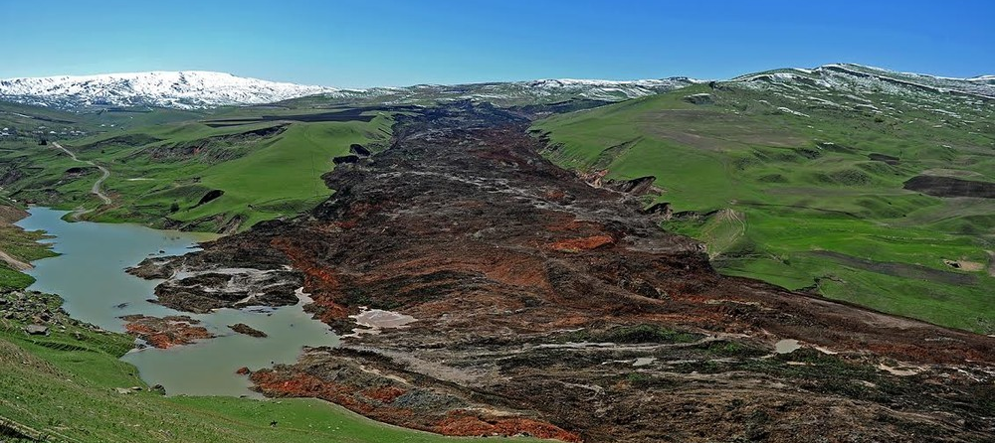
Проблемы противостояния оползневым угрозам в Кыргызстане: уроки массовой активизации оползней в 2017 году
И.А. ТОРГОЕВ –директор Научно-инженерного центра
«ГЕОПРИБОР» Института геомеханики и освоения недр НАН КР

Slide 2
Кыргызская Республика расположена в центре Евразийского континента. Территория Кыргызстана представляет собой купольную, высоко поднятую часть Центральной Азии. Значительную часть территории страны (65 %) занимают горные хребты, принадлежащие к геодинамически активным горным системам Тянь-Шаня и северной части Памира.

Slide 3
Кыргызстан-горная страна: более 94% территории Кыргызстана расположено на высотах свыше 1000 м над уровнем моря, причём 41% территории – на высотах свыше 3000 м. Средняя высота территории страны составляет 2650 м, наибольшая - 7439 м (пик Победы), наименьшая-488 м
Kazakhstan
Fergana valley
China

Slide 4
В Кыргызстане, как и в других горных регионах мира активно развиваются опасные природные процессы, возникают стихийные бедствия, и жизнедеятельность населения связана с риском. Наибольшую угрозу в горах представляют опасные геологические процессы: землетрясения, оползни, обвалы, подвижки ледников, сели, прорывы ледниковых озёр и оползневых дамб. Оползни в Кыргызстане происходили в геологическом и историческом прошлом и будут происходить в будущем

Slide 5
Распространение, повторяемость, наносимый ущерб от опасных геологических процессов на территории Кыргызстана меняется от года к году. Однако на основе статистического анализа многочисленных данных о ЧС установлено, что в многолетнем ракурсе наиболее опасными для населения, объектов экономики и инфраструктуры страны являются многочисленные оползни различного типа и генезиса.
Фактическое количество возникающих
оползней значительно превышает
количество оползневых ЧС, фиксируемых МЧС
Анализ статистических данных о ЧС на территории страны за период 1988-2017 гг. свидетельствует о том, что оползни характеризуются самым высоким коэффициентом частоты (0.30 в год), а второе место по этому показателю занимают землетрясения. Так, только с начала 2017 г. в стране зафиксировано более 120 оползневых ЧС.
На долю оползневых ЧС приходится наибольшее количество погибших при катастрофах: 269 жертв за 1990-2017 годы

Slide 6
Около 15 тыс. км2 (или 7,5% всей территории страны) находится под потенциальной угрозой схода оползней. В оползнеопасных районах проживает 30 тыс. человек. Оползневому риску подвержено более 300 населенных пунктов юга Кыргызстана.
Оползневой пояс ( кластер)
Ферганской долины
Оползневой пояс
Ферганы - ареал наибольшей
плотности населения
Районы активного
развития оползней
По данным МЧС на территории Кыргызстана по состоянию на конец 2016 г. насчитывалось 4532 оползневых очага, из которых 90% приходится на южные области страны: пояс предгорий Ферганской долины.
Районы наиболее активного развития оползневых процессов, особенно в предгорном поясе густонаселённой Ферганской долины, территориально совпадают с районами наибольшей плотности населения.
Средняя плотность населения
в Кыргызстане -26 чел/кв.км.
В оползнеопасных районах юга страны
она превышает 160 чел/кв.км

Slide 7
Оползни в Кыргызстане отличаются от своих равнинных аналогов обширными площадями развития, частой повторяемостью, большой дальностью распространения, а также повышенной степенью опасности и риска из-за сопутствующих каскадных эффектов и синергетического усиления.
Из-за сложного горного рельефа на территории Кыргызстана при возникновении оползней могут формироваться синергетические, многоступенчатые природные катастрофы.
Синергетический характер таких катастроф в горных районах выражается в том, что оползень и/или обвал вызывает целую цепь других опасных явлений.
Наибольшую угрозу для жизнедеятельности в горных и долинных районах представляют синергетические катастрофы, формирующиеся по схеме: оползень (обвал) => перекрытие русла или => долины реки => образование подпруженного водоема => затопление долины => прорыв естественного перекрытия => паводок или прорывной поток, часто перерастающий в разрушительный селевой поток.
Громадный оползень в с. Курбу-Таш заблокировал русло р. Шорсу оползневой дамбой, выше которой образовался водоём, прорыв которого чреват возникновением волны прорыва и/или селя
Подпруженный оползнем водоём
на реке Майлы-Суу

Slide 8
Среда обитания и жизнедеятельности жителей в оползнеопасных районах Кыргызстана
Основной средой обитания и жизнедеятельности население Кыргызстана в условиях сложного горного рельефа избирает пригодные для проживания и хозяйственной деятельности участки земли в долинах и на террасах рек, подошвы склонов в предгорьях, суходолы или саи, пролювиальные конуса выноса.
На первый взгляд на подобных участках и территориях действительно наиболее благоприятные условия для земледелия и животноводства, наименее пересечённая и доступная в транспортном отношении местность, хорошие условия для жилищно-коммунального строительства.
Однако все эти интенсивно осваиваемые потенциально опасные участки и территории отличаются от равнинных районов заведомо повышенным риском возникновения опасных природных процессов, связанных с землетрясениями, оползнями и обвалами, селями и паводками

Slide 9
С начала 2017 г. в Кыргызстане было зафиксировано более 135 оползней, под которыми погибло 34 человека, в том числе 13 детей. Увеличение количества оползней в последние десятилетия связано с изменением климата, интенсивным освоением горных территорий, антропогенной деятельностью человека. На долю оползней приходится самый высокий уровень смертности и относительной уязвимости..
Оползень в селе Аюу Ошской области 29.04.2017: разрушено 11 домов погибло 24 человека, в том числе 9 детей
Оползень в селе Кара-Тарык 20 апреля 2003: погибло
38 человек, в том числе 22 ребёнка
Оползень в селе Топ-Жангак 29.03.2017 : разрушено 2 дома,
погибло 6 человек, в том числе 4 детей, поиск жертв
Оползень Кайнама, 26.04.2004: разрушено 12 домов погибло 33 человека, в том числе 16 детей

Slide 10
Основные компоненты научно-обоснованной стратегии предупреждения и снижения риска природных катастроф и её реализация в Кыргызстане
По ряду объективных (бедность) и субъективных факторов, большое количество жертв и ощутимый ущерб от оползней в Кыргызстане в 2017 г. отчасти связаны с недостатками управленческой практики, а именно с игнорированием общепринятой стратегии снижения риска оползневых катастроф, основные элементы которой показаны справа:
1. Оценка возможных рисков в опасных зонах
В настоящее время в Кыргызстане из всей указанной стратегической схемы предупреждения и снижения риска благодаря финансовой и технической помощи различных международных организаций (ВБ,ПРООН, DIPECHO, GEF,и др.) наиболее полно выполнена оценка возможных рисков по всей территории Кыргызстана. Соответствующие карты и каталоги оползневой, селевой опасности и рисков по областям, районам и крупным населённым пунктам регулярно издаются МЧС в Ежегоднике «Мониторинг, прогнозировании опасных процессов и явлений на территории Кыргызской Республики», который в печатном виде распространяется по всем областям и районам страны. На веб-сайте МЧС КР и проекта ПРООН, начиная с 2013 г. публикуются электронные версии ежегодников. В 2017 г. вышло 14-е издание Ежегодника, в котором мы дали прогноз очередного цикла массовой активизации оползней на 2017 год
Руководствуясь указанной стратегией следовало бы выполнить оценки риска на детальном уровне с расчётами зоны поражения для населённых пунктов, объектов экономики и инфраструктуры, экологически опасных объектов (хвостохранилища, полигоны захоронения токсичных отходов, скотомогильники и т.д)
.
В том числе отселение людей из зон риска
Notes:
МОНИТОРИНГ, ПРОГНОЗИРОВАНИЕ ОПАСНЫХ ПРОЦЕССОВ И ЯВЛЕНИЙ НА ТЕРРИТОРИИ КЫРГЫЗСКОЙ РЕСПУБЛИКИ

Slide 11
2. Состояние мониторинга оползневых процессов и участков
По заданию МЧС КР в 1996 г. Научно-инженерным центром «ГЕОПРИБОР» Института геомеханики и освоения недр НАН КР была разработана и изготовлена аппаратура и приборы мониторинга оползней, которые были апрбированы в 1994-96 гг в Кок_Джангаке. Затем автоматизированная система мониторинга оползней с передачей информации по раиоканалам функционировала в г. Майлуу-Суу с 1996 по 2006 годы. Эта система включала подсистему раннего предупреждения об оползневой угрозе. Для массооого употребления была разработана серия мобильных приборов и датчиков, доступны для использования даже школьниками.
К сожалению, в 2006 г. прекратилось финансирование работ по поддержанию этой системы в рабочем состоянии, т.к. в рамках проекта ВБ предполагалось создание новой системы на оползнях в районе урановых хвостохранилищ Майлуу-Суу. Однако этим планам не суждено было сбыться…и сегодня, когда ситуация в Майлуу-Суу крайне тревожная, мы имеем то, что мы имеем????
Что касается мониторинга оползневых процессов, то в последние годы из-за скудного финансирования он ведётся эпизодически силами МЧС методом визуального обследования потенциально опасных участков….
Между тем в недавние времена имелись десятки представительных участков стационарных наблюдений (мониторинга) оползней в наиболее опасных районах, которые проводились силами специалистов Госкомгеологии (Оползневой отряд). Ежегодно в предвесенний период осуществлялись вертолётные облёты всех оползнеопасных участков, бассейнов рек. На базе полученной комплексной информации составлялись прогнозы развития оползневых процессов, служившие основой проведения превентивных мероприятий. Такой подход обеспечивал безопасность населения и за исключением единичных случаев, не отмечалось массовой гибели людей, как это имеет место в последние два десятка лет.
В апреле 2015 г. постановлением Правительства КР была утверждена «ПРОГРАММА комплексного мониторинга и прогнозирования опасных природных процессов с учетом применения геоинформационных технологий и дистанционного зондирования на 2015-2017 годы».
Основными целями Программы - создание системы комплексного мониторинга и прогнозирования опасных природных процессов; повышение эффективности прогнозных данных для предупреждения ЧС; обеспечение защиты населения и территорий от воздействия опасных природных процессов. По плану мероприятий к этой Программе всё это планировалось реализовать в 2017 г….

Slide 12
3. Общепринятые способы и меры предотвращения оползней
В состав комплекса противооползневых мероприятий могут входить:
- Формирование искусственного рельефа с уменьшением крутизны и террасированием склонов, планировка склонов и террас, удаление (разгрузка) оползневых масс. (Имеется положительный пример разгрузки головной части оползня Тектоник в Майлуу-Суу в рамках проекта ВБ_
- Поддерживающие сооружения: анкерные и контрфорсные свайные укрепления забивных и буронабивных свай, столбы, подпорные стены (В Майлуу-Суу была сооружена такая стена на участке оползня Изолит)
- Регулирование поверхностного стока: закрытые и открытые водостоки, нагорные лотки, канавы и валы, лотки на оползневых склонах, телескопические лотки на действующих оползнях, быстротоки и перепадные колодца;
- Регулирование подземного стока: откосные дренажи, дрены-осушители, горизонтальные дренажи (траншейные и буровые), вертикальный дренаж, дренажные штольни;
- Агролесомелиорация со специальным подбором комплекса растительности, отвечающего требованиям повышения устойчивости оползневых склонов, устройство противоэрозионных покрытий. (Ведутся лесопосадки в ряде областей, однако требуется подбор не только деревьев, но и кустарников, трав)
- Глубинное и поверхностное закрепление грунтов;
- Устройство противофильтрационных покрытий на склонах и террасах;
- Береговые укрепления разных типов, руслорегулирующие сооружения на оползнях по берегам рек.

Slide 13
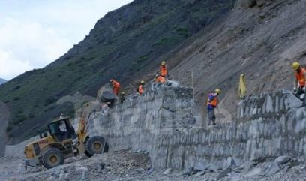
Практика предотвращения оползней и обвалов в Кыргызстане
Разгрузка (удаление) верхней части оползня Тектоник в городе
Майлуу-Суу. Проект Всемирного Банка
Неудачное взрывное удаление неустойчивых масс
на оползне в селе Райкомол в 2010 г.
Проект-АОЗТ «Алаурум» по заказу МЧС
Сооружение противообвальной стенки на участке автодороги Бишкек-Балыкчи в рамках проекта реабилитации
Лесопосадки (вязы, дикие яблоки, грецкие орехи, миндаль
и шиповник на склонах в Сузакском р-не, Баткенской и
Иссык-Кульской областей
Посадка саженцев-тополей на оползнеопасном склоне в селе Чон-Таш Тюпского р-на, весной 2017 г. производится без ограждения, что чревато уничтожением посадок скотом

Slide 14
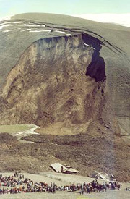
Реализация любого проекта противооползневых мероприятий должна опираться на специальные изыскания и учитывать менталитет местного населения
Оползень Тосой (V~2 млн. м3 на левом склоне долины р. Зергер , 19 марта 1994 г, погибло 50 человек.
По заключению инженеров-геотехников причина оползня- сильное переувлажнение грунтов. Здесь следует отметить, что в 1981 г на этом оползнеопасном склоне были заложены лесопосадки без ограждения. Увы, местные жители, выпасавшие здесь скот и косившие сено, за пару лет уничтожили мешавшие им саженцы, оголили склон, а террасы, способствовали удержанию влаги в теле неустойчивого склона Более того, выше зоны отрыва проложили бульдозерную тропу для вывоза сена. После этого просадки и трещины активизировались ещё сильнее и сошёл оползень с катастрофическими последствиями.
Перевыпас скота на склонах у сёл-также причина оползней
Лесопосадки эффективны только для поверхностных оползней
(мощностью до 1-1.5 м). Глубокий Оползень в окрестностях города
Кок-Янгака. На склоне росли столетние орехи с мощной
корневой структурой, однако они не удержали склон от оползания.

Slide 15
Особенности практики отселения людей, как превентивной меры предотвращения и/или снижения оползневого риска
Каковы причины нежелания людей переселяться в условно безопасные районы??
Как отмечалось выше, само решение об отселении часто основывается на визуальной оценке степени опасности и риска. Как правило, другие решения по снижению риска, кроме отселения, не рассматриваются, сравнительный экономический анализ альтернативных вариантов не проводится и не практикуется. При этом игнорируется очевидный факт ограниченности природных ресурсов и пригодных территорий в условиях сложного горного рельефа, а также не принимается во внимание деградация покинутых участков и районов. Сотрудники МЧС заставляют людей переехать, но в ряде случаев нет участка и/или дома, куда можно переехать.
Отселение жителей из опасных горных районов, как правило, осуществляется на долинные территории, что обуславливает коренную (кардинальную) смену привычного уклада жизни населения, жизнедеятельность которого в горах извечно была связана в основном с животноводством, собирательством.
На новых участках из-за отсутствия пастбищ, высокой безработицы переселенцы часто не могут найти средства для существования. На новых землях остро стоит проблема водоснабжения, в том числе питьевого. Кроме этого, на этих участках, как правило, отсутствуют объекты инфраструктуры, образования (школы), здравоохранения (ФАПы) и т.д. Всё это обуславливает дальнейшую внутреннюю и внешнюю миграцию., особенно молодёжи. При внутренней миграции в города Ош, Бишкек, Джалал-Абад неизбежно возрастает нагрузка на инфраструктуру этих перенаселённых городов.
.

Slide 16
Ошибки и просчёты при отселении жителей из опасных районов на новые участки: Громадный оползень (V =5-7 млн. м3) возник 27 апреля 2002 г. на окраине села Гульча после сильного Гиндукушского землетрясения. В результате движения оползня было разрушено 190 новых, буквально недавно построенных кирпичных жилых домов. Причём жители этих разрушенных домов были переселены в Гульчу из оползнеопасной зоны села Будалык, расположенного в 30 км от Гульчи. На этом беды жителей не закончились. После разрушения новых домов им был выделен новый участок для строительства жилья на конусе выноса реки Джилы-Суу. Однако, когда началось строительство, выяснилось, что указанный участок является селеопасным. Общий прямой ущерб от этого гигантского оползня составил свыше 1,5 млн. $

Slide 17
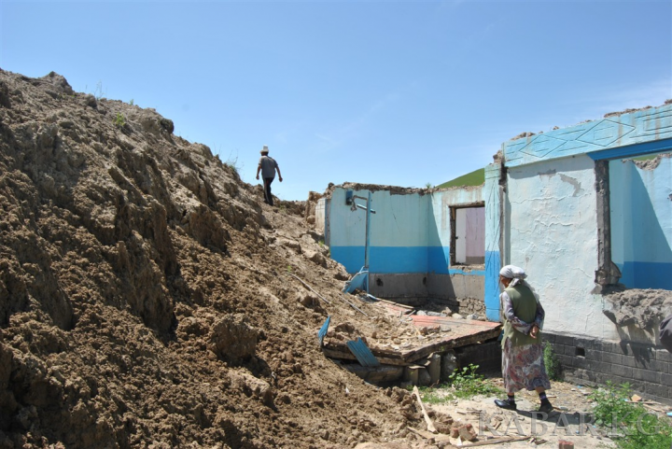
Негативные экономические и социальные последствия бедствий, вызываемых оползнями, для экономики и населения Кыргызстана
- По данным МЧС КР за период с начала 1990 г. по апрель 2017 г. в Кыргызстане произошло 652 оползневых ЧС, в которых погибло 275 человек. Общий материальный ущерб от оползневых катастроф за указанный период оценивается суммой в 37 млн. дол. США., т.е. в среднем ущерб от одного оползня составляет 57 тыс дол.
- Из-за изменения климата и нарастающего антропогенного прессинга н на горные склоны в последнее десятилетие отмечается увеличение частоты и масштабов оползневых бедствий и как следствие нарастание экономического ущерба от ЧС, вызываемых оползнями. В случае, если подобная тенденция сохранится в перспективе, ущерб от природных катастроф станет поглощать заметную часть экономического роста и будет непреодолимым барьером на пути устойчивого развития Кыргызстана. Ввиду увеличения частоты и интенсивности катастрофических событий, Кыргызстану становится всё труднее возмещать наносимый этими бедствиями экономический ущерб из своего текущего бюджета.
- Хотя в Кыргызстане в бюджет ежегодно закладываются ассигнования на расходы, связанные с ЧС, фактические расходы бюджета на такие события зачастую значительно превышают запланированные. Для покрытия ущерба от крупных бедствий, вызываемых природными угрозами, правительство в условиях бюджетного дефицита вынуждено выделять дополнительные средства на борьбу с чрезвычайными ситуациями. Ежегодные ассигнования из государственного бюджета на борьбу с ЧС, как бы малы они ни были, являются единственным источником средств для ликвидации последствий природных катастроф.
- Учитывая низкий уровень доходов и ухудшающиеся перспективы экономического роста из-за мирового экономического кризиса, любого рода восстановление жилья и экономики после стихийных бедствий, при существующем подходе к предотвращению и/или снижению оползневого риска вероятно, будет длительным и мучительным, особенно для бедных слоёв населения.

Slide 18
Жаткан жери жайлоо болсун, топурагы торко болсун…

Slide 19
Наши люди и дети, живущие в зонах природного и техногенного риска, ждут от всех нас разумных решений и действий

